Slide 1
01. React 소개

Slide 2
01-1
React 소개
01-2
첫번째 React App 작성
01-3
개발환경 설정

Slide 3
1. React 소개
React란?
Facebook에서 만든 UI를 작성하기 위한 자바스크립트 라이브러리
A JavaScript library for building user interfaces
Javascript 코드만을 이용해 조합형 UI를 작성함.
JSX와 같은 형식을 사용하지만 결국 트랜스파일되어 자바스크립트 코드로 실행함.
MVC 중 V(View)에 집중함
데이터가 지속적으로 변하는 대규모 애플리케이션의 구축을 위해서 만들어졌음

Slide 4
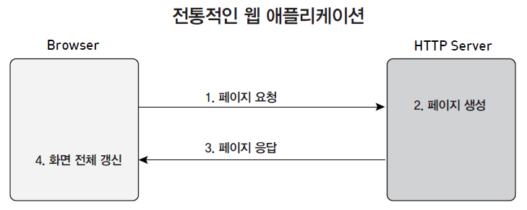
1. React 소개
전통적인 웹 애플리케이션
요청의 단위가 페이지임
화면의 페이지 단위로 구성됨. 따라서 화면의 변경을 위해 서버로부터 새로운 페이지를 내려받음
페이지 단위의 요청과 응답의 문제점은 화면 일부분만 갱신하고 싶어도 페이지 전체를 HTTP 서버로부터 다시 받아와야 한다는 것을 의미
HTTP 서버는 브라우저의 요청이 있을 때마다 페이지 전체를 재생성하여 전송

Slide 5

1. React 소개
AJAX를 이용한 멀티 페이지 애플리케이션
화면이 전환될 때는 새로운 HTML 페이지로 이동함
전화된 HTML 페이지가 초기 화면을 구성함
데이터를 이용한 UI 생성과 서버로 데이터를 전송하는 작업은 AJAX를 이용함
index.html
person.html
search.html
contacts.html
화면전환
화면전환
화면전환

Slide 6
1. React 소개
단일 페이지 애플리케이션
SPA(Single Page Application)
하나의 페이지로 애플리케이션의 모든 화면을 제공함.
AJAX, Socket 등의 방법을 이용해 서버와 데이터 교환
SPA
View
화면전환
View
초기화면 요청
HTTP Server
초기화면 로드
화면전환
화면전환
데이터 전송
View
View
데이터 수신
화면전환

Slide 7
1. React 소개
단일 페이지 애플리케이션의 단점
효과적인 상태관리가 요구됨
애플리케이션에서 보여줘야 하는 데이터. 즉 상태(State)를 브라우저에서 관리해야 함.
각각의 화면마다 상태를 관리하기 쉽지 않음. 한 상태 데이터를 여러 화면이 이용하는 경우가 있기 때문에...
느린 DOM
SPA는 DOM을 아주 빈번히 갱신하는데, 브라우저의 DOM을 직접 다루는 것은 대단히 느리다.
이것으로 인해 화면 전화, 데이터 변경이 일어날 때 사용자 경험이 훼손될 수 있다.
HTML 마크업을 생성하도록 자바스크립트 코드로 제어해야 함.
HTML 마크업을 문자열로 이어붙이는 작업은 개발 생산성을 떨어뜨림.

Slide 8
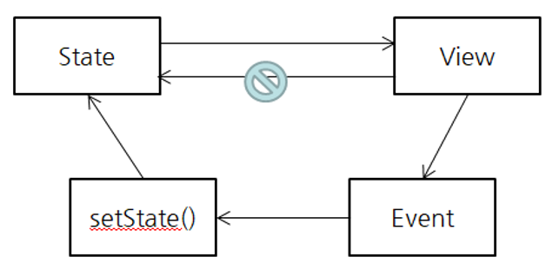
1. React 소개
React의 특징
상태 관리
컴포넌트 단위로 상태를 관리할 수 있음
Flux, Redux와 같은 라이브러리를 사용하면 상태관리를 앱단위로 중앙집중화할 수 있음
단방향 데이터 바인딩
상태 데이터가 변경되면 즉시 UI가 반영됨
번거로워보일 수 있지만 상태 데이터가 변경되는 과정이 명시적으로 예측 가능하고, 추적가능하도록 함.

Slide 9
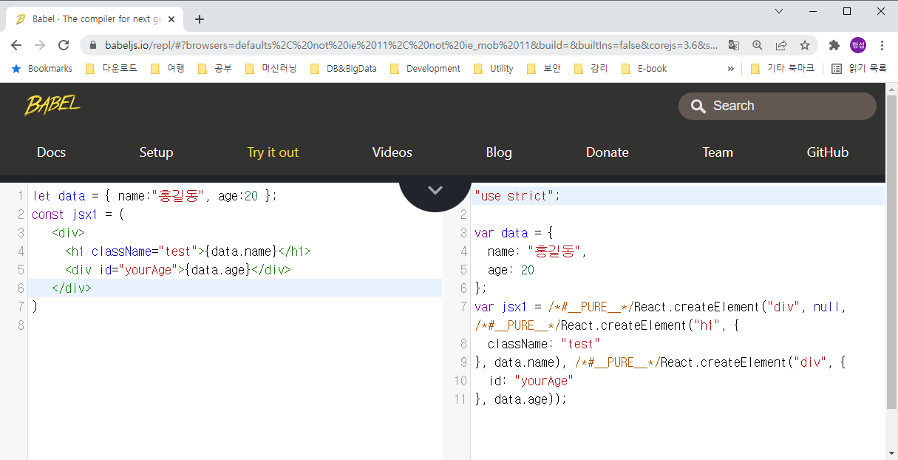
1. React 소개
React의 특징
JSX(Javascript XML)
템플릿이 아닌 XML과 유사한 자바스크립트 확장 문법임.
필수는 아니지만 자바스크립트 코드 내부에서 HTML 마크업을 사용할 수 있도록 지원함.

Slide 10
1. React 소개
React의 특징
컴포넌트 기반의 개발
React 컴포넌트는 독립적인 컴포넌트 --> 뛰어난 재사용성
마크업, 스타일, 자바스크립트 코드의 분리가 아닌 결합
밀접한 연관성이 있으므로...
관심사의 분리를 컴포넌트 단위를 만드는 방식으로 분리시킴.

Slide 11
1. React 소개
React의 특징
가상 DOM : Virtual DOM
DOM 조작은 느리므로 가상 DOM을 사용함
앱의 상태가 바뀔때 전체 DOM을 업데이트하지 않고 원하는 DOM 상태와 유사한 가상 트리를 형성함.
React는?
Always re-render on update!!
개발자가 원하는 출력물만을 선언적으로 작성하기 때문에 컴포넌트 전체를 re-render 하듯이 개발할 수 밖에 없음
따라서 UI 성능을 위해서 가상 DOM이 반드시 필요함
가상 DOM 트리를 비교하면서 필요한 부분만 업데이트함. --> 화면 업데이트 로직은 신경쓰지 않아도 됨.
가상 DOM의 개념을 익힐 수 있는 동영상
https://www.youtube.com/watch?v=BYbgopx44vo

Slide 12
1. React 소개
가상 DOM 적용 전 상황
배열 데이터
화면 UI
초기 렌더링
배열 데이터 변경
화면 UI
화면 UI
수정
변경 업데이트
EMPTY
추가
1. 우선 화면을 비운 후
2. 다시 렌더링

Slide 13
1. React 소개
Virtual DOM의 작동 방식
Virtual DOM
Browser DOM
React Component
render
current
prev
Diff
Update
Virtual DOM의 이전 상태와 현재 상태를 비교해 차이가 나는 부분만을 Browser DOM으로 업데이트함.

Slide 14
1. React 소개
가상 DOM이 고성을 보장하는가?
가상 DOM을 사용하지 않는 경우
가상 DOM을 사용하는 경우
데이터
브라우저 DOM
초기 렌더링
React Component
초기 렌더링
렌더링
Virtual DOM
Browser DOM

Slide 15
첫번째 React App 작성
React와 ES6을 CDN 방식으로 참조하여 간단하게 구성
<script src="https://unpkg.com/react/umd/react.development.js"></script>
<script src="https://unpkg.com/react-dom/umd/react-dom.development.js"></script>
<script src="https://unpkg.com/@babel/standalone/babel.min.js"></script>
<script type="text/babel">
//함수 Component!!
let Hello = function(props) {
return (
<h1>Hello World!!!</h1>
);
}
ReactDOM.render(<Hello />, document.getElementById('app’));
</script>

Slide 16
개발 환경설정
Node.js 설치
Visual Studio Code 설치
플러그인 설정
React Developer tools

Slide 17
개발 환경설정
Visual Studio Code 실행 후 필요한 플러그인 설치
Reactjs code snippets
ES7 + React/Redux/React-Native snippets

Slide 18
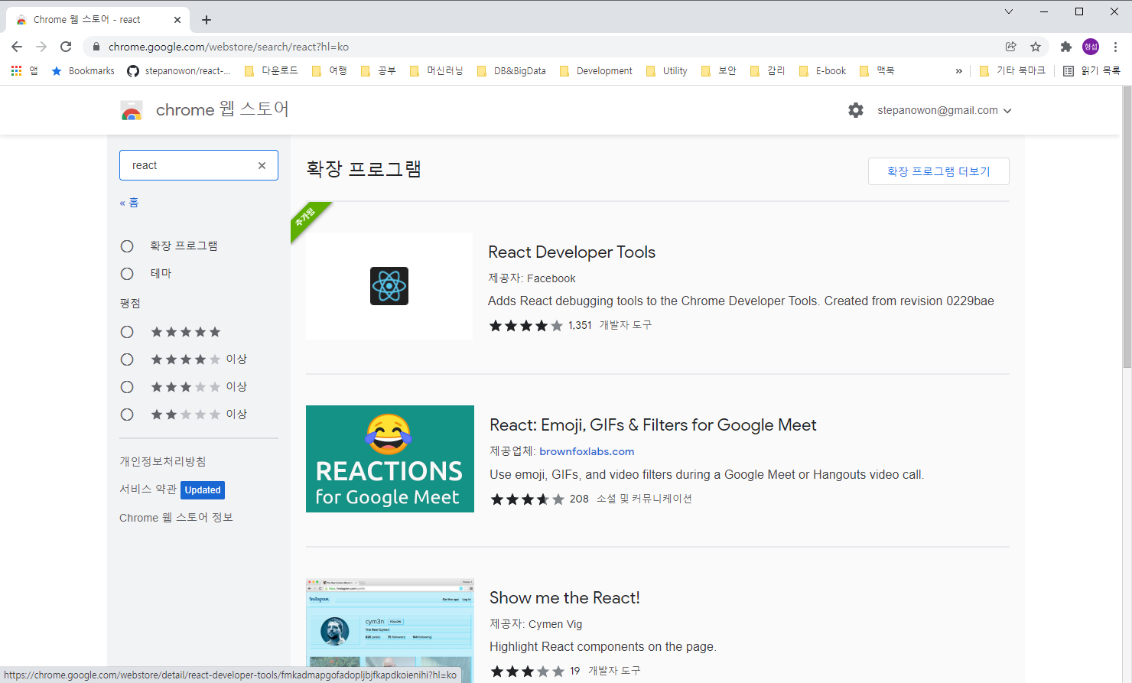
개발 환경설정
React Developer Tools
Chrome Web Store에서 설치함.

Slide 19
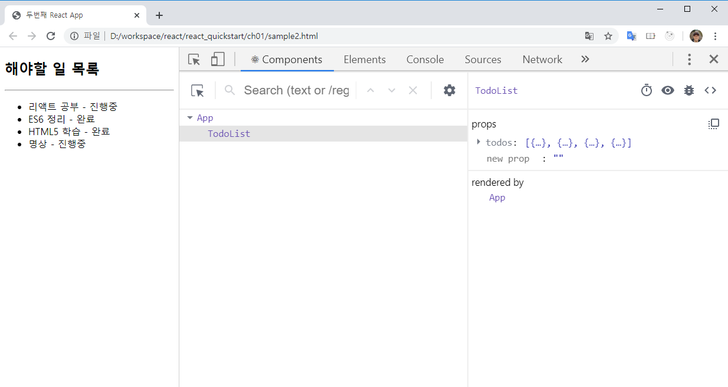
개발 환경설정
React Developer Tools를 이용한 디버깅
컴포넌트의 속성과 상태를 직접 확인할 수 있음.

